Slide 1
Использование ресурса Quizizz
для проверки знаний
Шарапов Антон Александрович
методист, педагог
ГБУ ДО ДДЮТ «На Ленской»

Slide 2
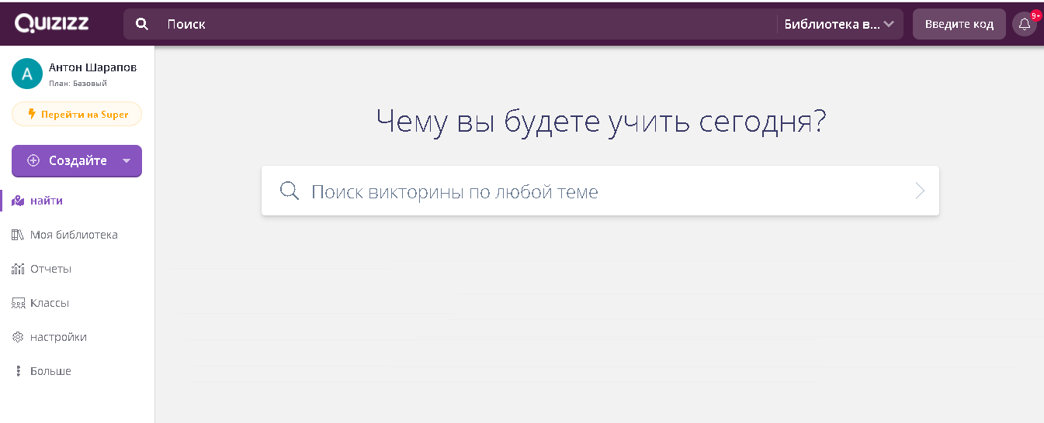
Quizizz.com — ресурс для создания викторин, тестов и опросов.
При помощи этого инструмента можно:
проводить игры, тесты, опросы и викторины;
организовывать соревнования;
отслеживать результаты каждого учащегося;
устраивать соревнования между учениками.

Slide 3
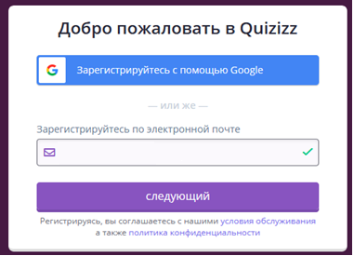
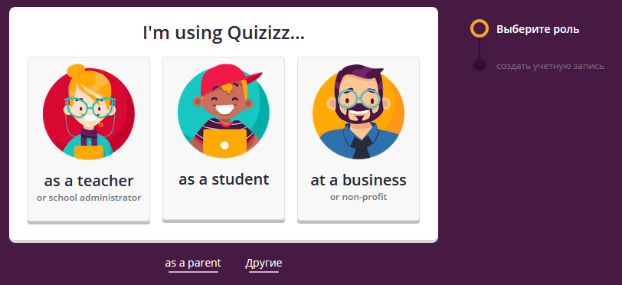
РЕГИСТРАЦИЯ
Ввести адрес электронной почты;
Далее нажмите «следующий»;
3. Выберите роль «As a teacher» («Как учитель»)

Slide 4
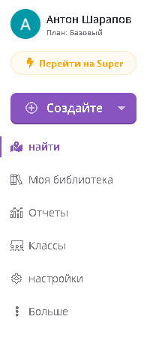
СОЗДАНИЕ ВИКТОРИНЫ
Вы можете просмотреть/найти уже имеющиеся викторины на ресурсе, а также создать свой вариант из найденных.
Для создания викторины нужно выбрать «Создайте».

Slide 5
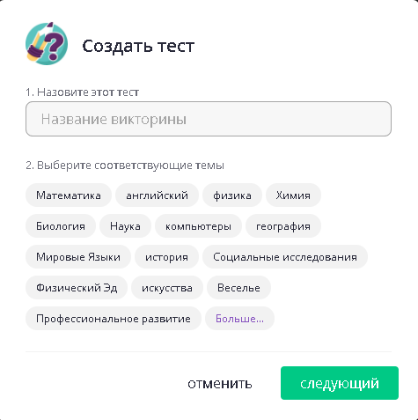
Вводим название
Выбираем соответствующие темы (раздел)
Используем кнопку «Следующий»

Slide 6
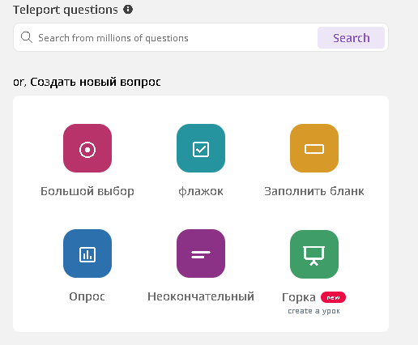

Slide 7
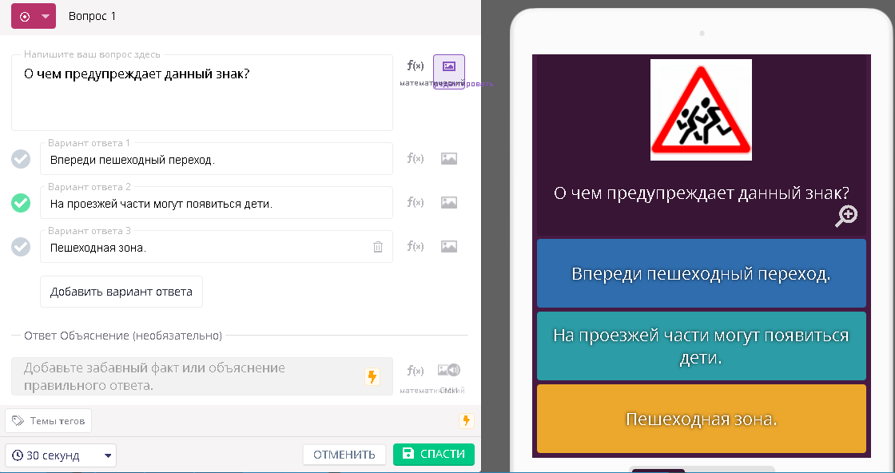

Slide 8
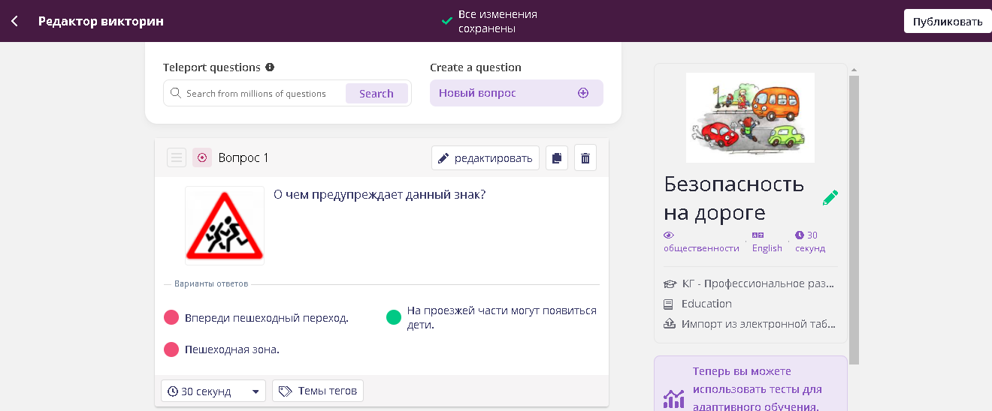
После заполнения теста нужно выбрать «Публиковать» в правом верхнем углу окна.

Slide 9
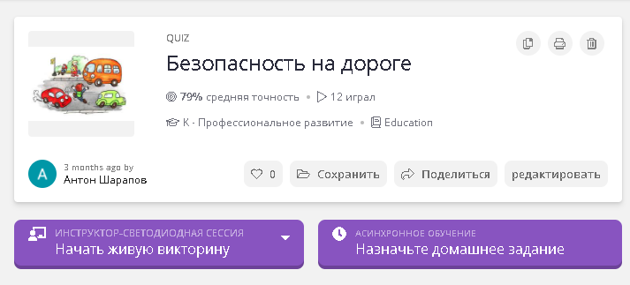
СТАРТ ВИКТОРИНЫ
Игра в режиме Онлайн Домашнее задание

Slide 10
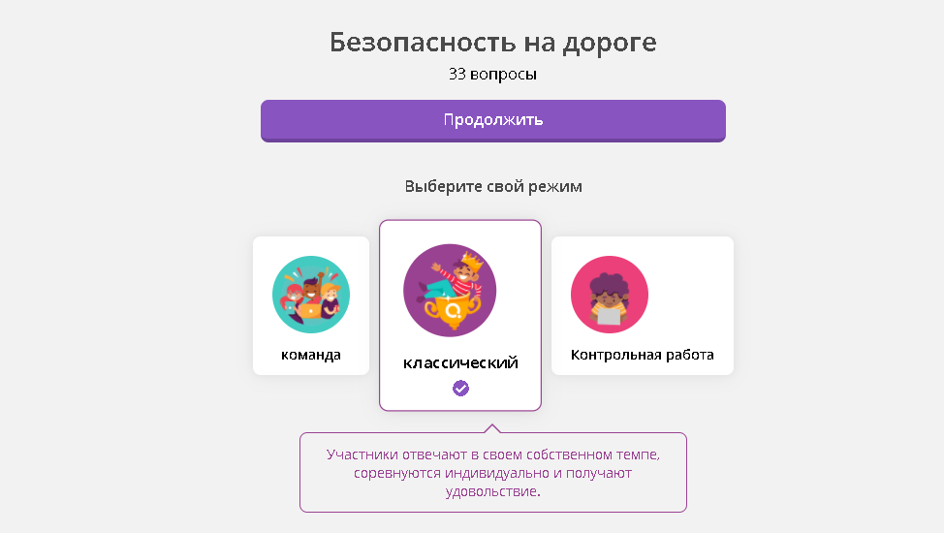

Slide 11
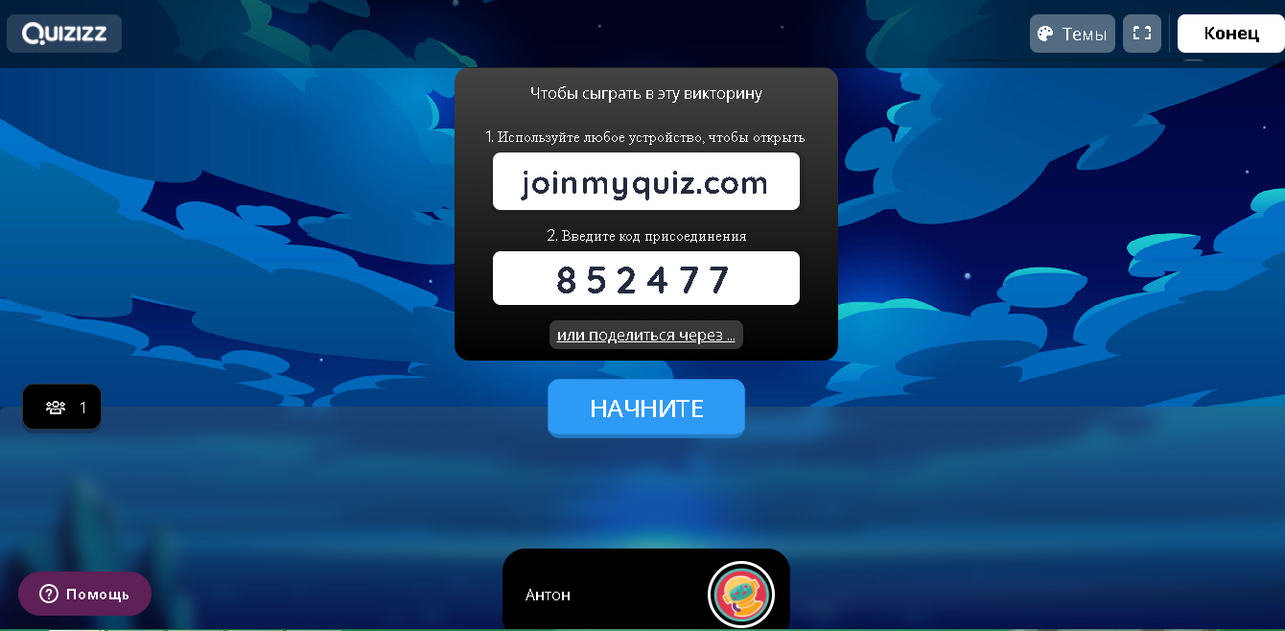

Slide 12
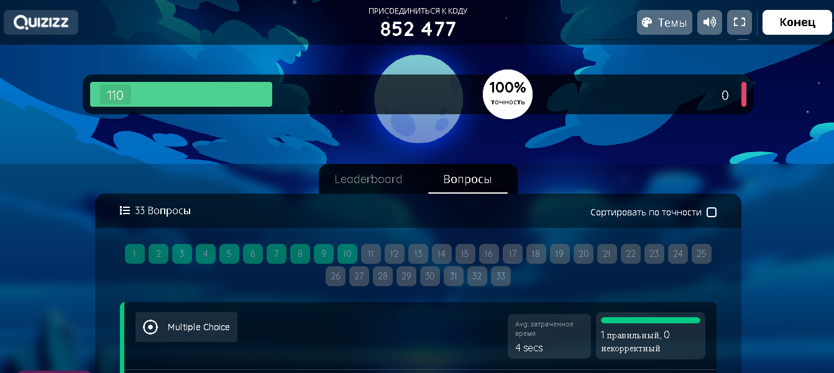

Slide 14
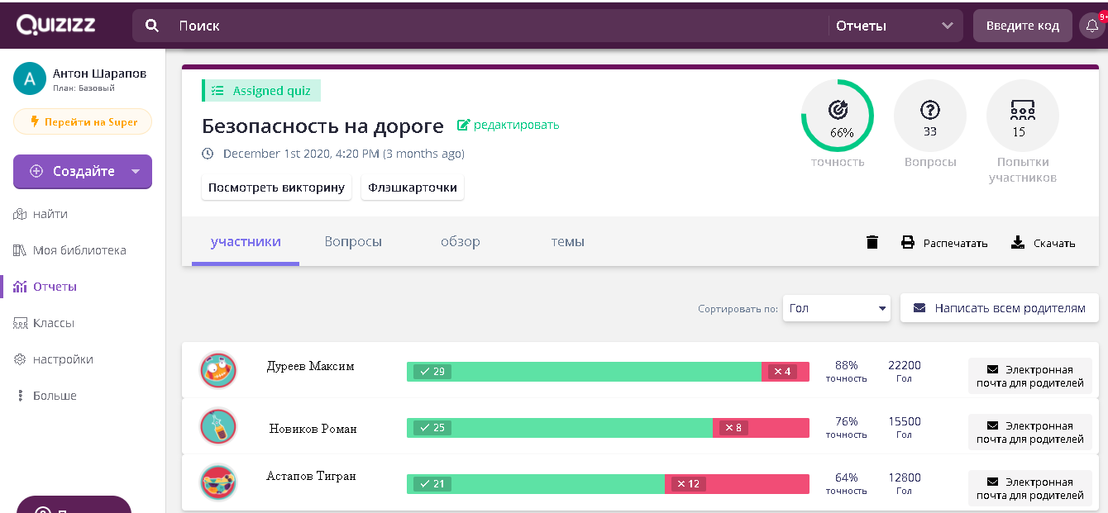
РЕЗУЛЬТАТЫ ВИКТОРИНЫ

Slide 15
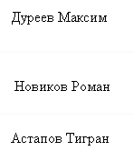

Slide 16
ДОСТОИНСТВА И НЕДОСТАТКИ
ДОСТОИНСТВА | НЕДОСТАТКИ
Бесплатный ресурс | Наличие интернета
Простая регистрация | Наличие планшета/ компьютера
Язык
Временные затраты
Познавательный интерес

Slide 17
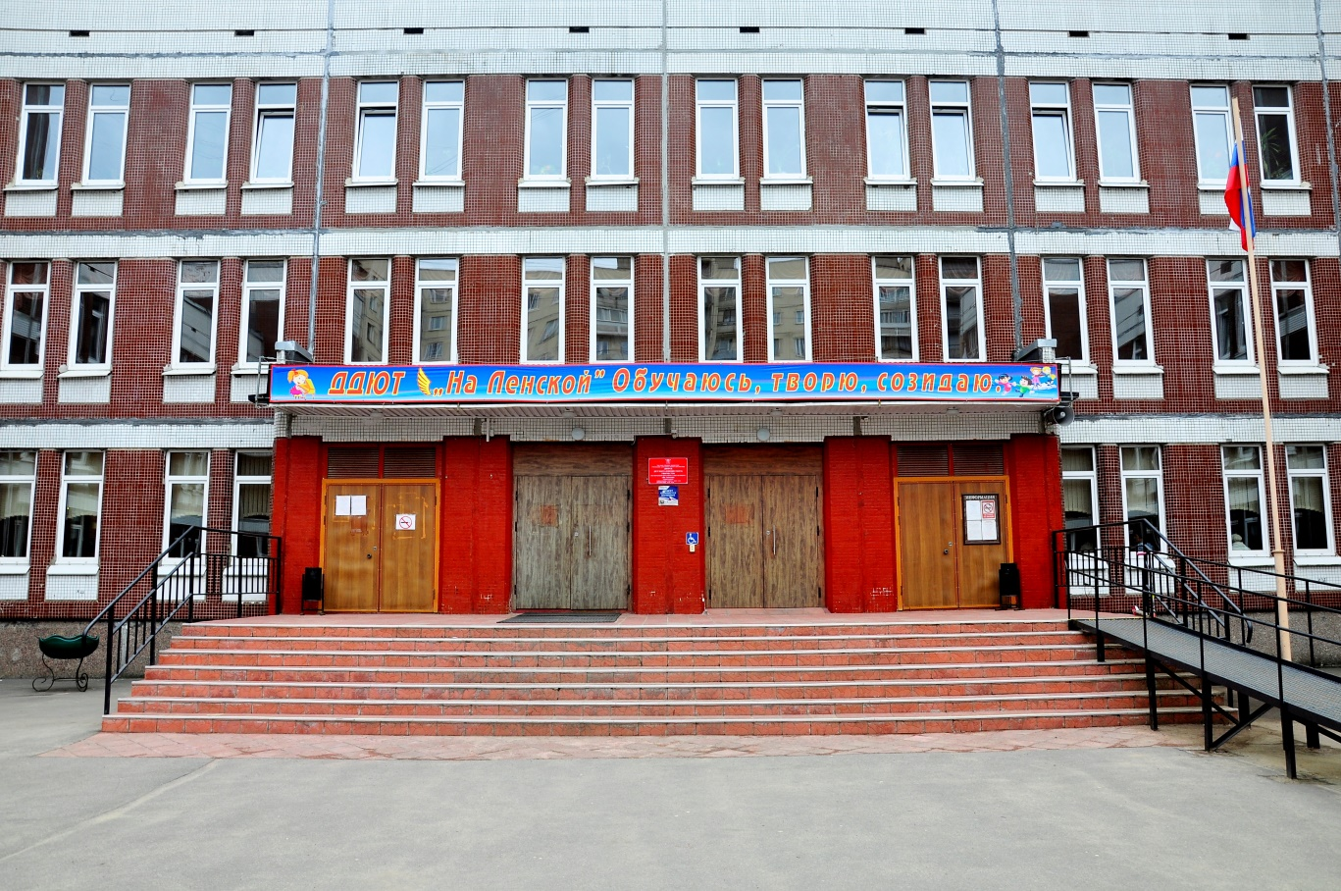
Санкт-Петербург, ул. Ленская д.2 к.2
antonsharapov@mail.ru
+79500320308

